Slide 1
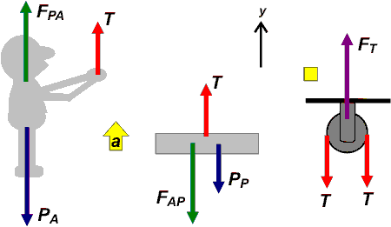
MÉTODO PARA RESOLVER
PROBLEMAS EN DINÁMICA

Slide 2
1. Conocer las fuerzas que actúan sobre el cuerpo
PUEDEN SER:
FUERZA DE ROCE: Fuerza que se opone al movimiento de un objeto o superficie sobre otra, se produce una fuerza de contacto llamada Fuerza de roce o de fricción y depende del peso del objeto o superficie en movimiento.
FUERZA NETA: Cuando varias fuerzas son aplicadas a la vez sobre un objeto, se combinan y dan origen a una sola fuerza llamada Fuerza Neta, Fuerza Resultante o Fuerza Total, y corresponde a la suma vectorial de todas las fuerzas que actúan sobre un cuerpo.
PESO: Fuerza con que la Tierra atrae a un objeto, por tanto, es una interacción entre dos cuerpos y no una medida de un objeto. Esta fuerza está dirigida hacia el centro de la tierra y se mide en Newton (N).
FUERZA NORMAL: Cuando un objeto está sobre una superficie, el peso del objeto ejerce una fuerza hacia abajo. También la superficie ejerce una fuerza sobre el objeto (hacia arriba) denominada Fuerza Normal.
FUERZA DE TENSIÓN: En el ámbito de la física, se denomina tensión a la fuerza que es ejercida mediante la acción de un cable, cuerda, cadena u otro objeto sólido similar.

Slide 3
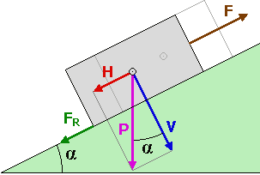
2. Realizar un diagrama de cuerpo libre del objeto analizado
Un diagrama de cuerpo libre (DCL) es un diagrama vectorial que describe todas las fuerzas que actúan sobre un cuerpo u objeto en particular.
Consiste en colocar la partícula en el origen de un plano de coordenadas, y representar a las fuerzas que actúan sobre ella por medio de los vectores correspondientes, todos concurrentes en el origen.

Slide 4
3. Sumar las fuerzas en sus componentes respectivas.
Ʃ Fx
COMPONENTES
DE
FUERZA
(VECTOR)
Ʃ Fy

Slide 5
4. Aplicar la segunda ley de Newton.

Slide 6
5. Finalmente despejar todas la incógnitas que tengamos en el ejercicio.

